Slide 1
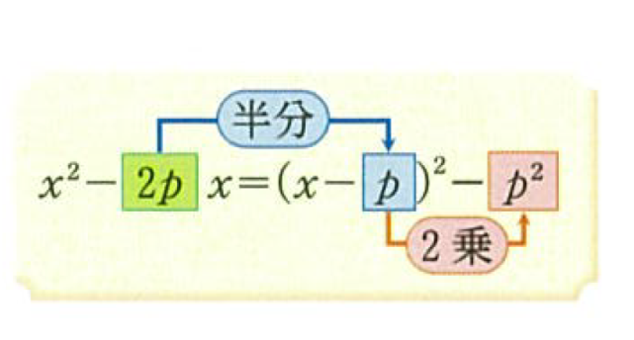
7 $y={ax}^{2}+bx+c の$グラフ ●$y=x^{2}+bx$の変形 (教科書p.90)
${\left(x−p\right)}^{2}$を展開すると
${\left(x−p\right)}^{2}=x^{2}−2px+p^{2}$
両辺から $p^{2} を$引くと
${\left(x−p\right)}^{2}−p^{2}=x^{2}−2px+p^{2}−p^{2}$
左辺と右辺を入れ替えて
${x^{2}−2px=\left(x−p\right)}^{2}−p^{2}$
となる。
この結果を利用して，2次関数の式を変形してみよう。

Slide 2
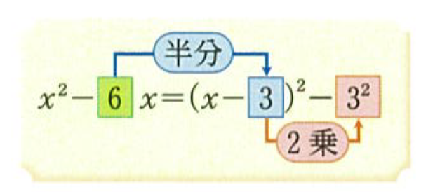
7 $y={ax}^{2}+bx+c の$グラフ ●$y=x^{2}+bx$の変形 (教科書p.90)
例８ （1） $y=x^{2}−6x$
$=x^{2}−2∙3x$
$={\left(x−3\right)}^{2}−3^{2}$
$={\left(x−3\right)}^{2}−9$

Slide 3
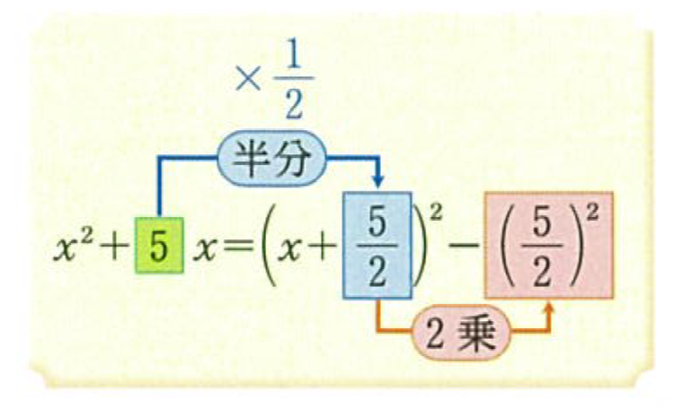
7 $y={ax}^{2}+bx+c の$グラフ ●$y=x^{2}+bx$の変形 (教科書p.90)
例８ （2） $y=x^{2}+5x$
$=x^{2}+2∙\frac{5}{2}x$
$={\left(x+\frac{5}{2}\right)}^{2}−{\left(\frac{5}{2}\right)}^{2}$
$={\left(x+\frac{5}{2}\right)}^{2}−\frac{25}{4}$

Slide 4
7 $y={ax}^{2}+bx+c の$グラフ ●$y=x^{2}+bx$の変形 (教科書p.90)
練習10 次の2次関数を $y={\left(x−p\right)}^{2}+q の$形に変形せよ。
（1） $y=x^{2}−4x$
$=x^{2}−2∙2x$
$={\left(x−2\right)}^{2}−2^{2}$
$={\left(x−2\right)}^{2}−4$
（2） $y=x^{2}+2x$
$=x^{2}+2∙1∙x$
$={\left(x+1\right)}^{2}−1^{2}$
$={\left(x+1\right)}^{2}−1$

Slide 5
7 $y={ax}^{2}+bx+c の$グラフ ●$y=x^{2}+bx$の変形 (教科書p.90)
練習10 次の2次関数を $y={\left(x−p\right)}^{2}+q の$形に変形せよ。
（3） $y=x^{2}−3x$
$=x^{2}−2∙\frac{3}{2}x$
$={\left(x−\frac{3}{2}\right)}^{2}−{\left(\frac{3}{2}\right)}^{2}$
$={\left(x−\frac{3}{2}\right)}^{2}−\frac{9}{4}$

Slide 6
7 $y={ax}^{2}+bx+c の$グラフ ●$y=x^{2}+bx$の変形 (教科書p.90)
練習10 次の2次関数を $y={\left(x−p\right)}^{2}+q の$形に変形せよ。
（4） $y=x^{2}+x$
$=x^{2}+2∙\frac{1}{2}x$
$={\left(x+\frac{1}{2}\right)}^{2}−{\left(\frac{1}{2}\right)}^{2}$
$={\left(x+\frac{1}{2}\right)}^{2}−\frac{1}{4}$

Slide 7
7 $y={ax}^{2}+bx+c の$グラフ ●$y={ax}^{2}+bx+c$の変形 (教科書p.91)
$y=ax^{2}+bx+c$ を $y=a{\left(x−p\right)}^{2}+q$ の形に変形してみよう。
まず，$ax^{2}+bx$ の部分を変形することを考える。
例９ （1） $y=3x^{2}−6x$
$=3\left(x^{2}−2x\right)$
$=3\left\{{\left(x−1\right)}^{2}−1^{2}\right\}$
$=3{\left(x−1\right)}^{2}−3∙1^{2}$
$=3{\left(x−1\right)}^{2}−3$
$x^{2}$ の係数 $3$ をくくり出す
$$x^{2}−2∙1∙x={\left(x−1\right)}^{2}−1^{2}$$
$3$ を掛けて をはずす

Slide 8
7 $y={ax}^{2}+bx+c の$グラフ ●$y={ax}^{2}+bx+c$の変形 (教科書p.91)
例９ （2） $y=−2x^{2}−12x$
$=−2\left(x^{2}+6x\right)$
$=−2\left\{{\left(x+3\right)}^{2}−3^{2}\right\}$
$=−2{\left(x+3\right)}^{2}+2∙3^{2}$
$=−2{\left(x+3\right)}^{2}+18$
$x^{2}$ の係数 $−2$ をくくり出す
$$x^{2}+2∙3x={\left(x+3\right)}^{2}−3^{2}$$
$−2$ を掛けて をはずす

Slide 9
7 $y={ax}^{2}+bx+c の$グラフ ●$y={ax}^{2}+bx+c$の変形 (教科書p.91)
例９ （3） $y=3x^{2}−12x+7$
$=3\left(x^{2}−4x\right)+7$
$=3\left\{{\left(x−2\right)}^{2}−2^{2}\right\}+7$
$=3{\left(x−2\right)}^{2}−3∙2^{2}+7$
$=3{\left(x−2\right)}^{2}−5$
$x^{2}$ の係数 $3$ をくくり出す
$$x^{2}−2∙2x={\left(x−2\right)}^{2}−2^{2}$$
$3$ を掛けて をはずす

Slide 10
7 $y={ax}^{2}+bx+c の$グラフ ●$y={ax}^{2}+bx+c$の変形 (教科書p.91)
練習11 次の2次関数を $y={a\left(x−p\right)}^{2}+q の$形に変形せよ。
（1） $y={3x}^{2}+18x$
$=3\left(x^{2}+6x\right)$
$=3\left\{{\left(x+3\right)}^{2}−3^{2}\right\}$
$=3{\left(x+3\right)}^{2}−3∙3^{2}$
$=3{\left(x+3\right)}^{2}−27$

Slide 11
7 $y={ax}^{2}+bx+c の$グラフ ●$y={ax}^{2}+bx+c$の変形 (教科書p.91)
練習11 次の2次関数を $y={a\left(x−p\right)}^{2}+q の$形に変形せよ。
（2） $y={2x}^{2}−8x$
$=2\left(x^{2}−4x\right)$
$=2\left\{{\left(x−2\right)}^{2}−2^{2}\right\}$
$=2{\left(x−2\right)}^{2}−2∙2^{2}$
$=2{\left(x−2\right)}^{2}−8$

Slide 12
7 $y={ax}^{2}+bx+c の$グラフ ●$y={ax}^{2}+bx+c$の変形 (教科書p.91)
練習11 次の2次関数を $y={a\left(x−p\right)}^{2}+q の$形に変形せよ。
（3） $y={−x}^{2}+10x$
$=−\left(x^{2}−10x\right)$
$=−\left\{{\left(x−5\right)}^{2}−5^{2}\right\}$
$=−{\left(x−5\right)}^{2}+5^{2}$
$=−{\left(x−5\right)}^{2}+25$

Slide 13
7 $y={ax}^{2}+bx+c の$グラフ ●$y={ax}^{2}+bx+c$の変形 (教科書p.91)
練習11 次の2次関数を $y={a\left(x−p\right)}^{2}+q の$形に変形せよ。
（4） $y={−3x}^{2}−24x$
$=−3\left(x^{2}+8x\right)$
$=−3\left\{{\left(x+4\right)}^{2}−4^{2}\right\}$
$=−3{\left(x+4\right)}^{2}+3∙4^{2}$
$=−3{\left(x+4\right)}^{2}+48$

Slide 14
7 $y={ax}^{2}+bx+c の$グラフ ●$y={ax}^{2}+bx+c$の変形 (教科書p.91)
練習12 次の2次関数を $y={a\left(x−p\right)}^{2}+q の$形に変形せよ。
（1） $y=x^{2}−2x+3$
$=\left(x^{2}−2x\right)+3$
$=\left\{{\left(x−1\right)}^{2}−1^{2}\right\}+3$
$={\left(x−1\right)}^{2}−1^{2}+3$
$={\left(x−1\right)}^{2}+2$

Slide 15
7 $y={ax}^{2}+bx+c の$グラフ ●$y={ax}^{2}+bx+c$の変形 (教科書p.91)
練習12 次の2次関数を $y={a\left(x−p\right)}^{2}+q の$形に変形せよ。
（2） $y=x^{2}+8x+4$
$=\left(x^{2}+8x\right)+4$
$=\left\{{\left(x+4\right)}^{2}−4^{2}\right\}+4$
$={\left(x+4\right)}^{2}−4^{2}+4$
$={\left(x+4\right)}^{2}−12$

Slide 16
7 $y={ax}^{2}+bx+c の$グラフ ●$y={ax}^{2}+bx+c$の変形 (教科書p.91)
練習12 次の2次関数を $y={a\left(x−p\right)}^{2}+q の$形に変形せよ。
（3） $y={2x}^{2}−8x+3$
$=2\left(x^{2}−4x\right)+3$
$=2\left\{{\left(x−2\right)}^{2}−2^{2}\right\}+3$
$={2\left(x−2\right)}^{2}−2∙2^{2}+3$
$={2\left(x−2\right)}^{2}−5$

Slide 17
7 $y={ax}^{2}+bx+c の$グラフ ●$y={ax}^{2}+bx+c$の変形 (教科書p.91)
練習12 次の2次関数を $y={a\left(x−p\right)}^{2}+q の$形に変形せよ。
（4） $y={3x}^{2}+6x+7$
$=3\left(x^{2}+2x\right)+7$
$=3\left\{{\left(x+1\right)}^{2}−1^{2}\right\}+7$
$={3\left(x+1\right)}^{2}−3∙1^{2}+7$
$={3\left(x+1\right)}^{2}+4$

Slide 18
7 $y={ax}^{2}+bx+c の$グラフ ●$y={ax}^{2}+bx+c$の変形 (教科書p.91)
練習12 次の2次関数を $y={a\left(x−p\right)}^{2}+q の$形に変形せよ。
（5） $y={−x}^{2}−10x+15$
$=−\left(x^{2}+10x\right)+15$
$=−\left\{{\left(x+5\right)}^{2}−5^{2}\right\}+15$
$={−\left(x+5\right)}^{2}+5^{2}+15$
$={−\left(x+5\right)}^{2}+40$

Slide 19
7 $y={ax}^{2}+bx+c の$グラフ ●$y={ax}^{2}+bx+c$の変形 (教科書p.91)
練習12 次の2次関数を $y={a\left(x−p\right)}^{2}+q の$形に変形せよ。
（6） $y={−2x}^{2}+6x−1$
$=−2\left(x^{2}−3x\right)−1$
$=−2\left\{{\left(x−\frac{3}{2}\right)}^{2}−{\left(\frac{3}{2}\right)}^{2}\right\}−1$
$={−2\left(x−\frac{3}{2}\right)}^{2}+2∙{\left(\frac{3}{2}\right)}^{2}−1$
$={−2\left(x−\frac{3}{2}\right)}^{2}+\frac{7}{2}$

